Slide 1
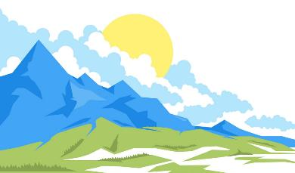
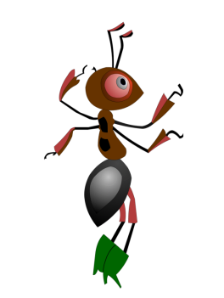
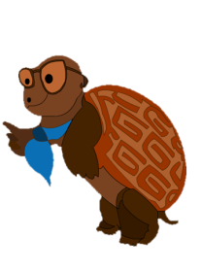
и

Slide 2
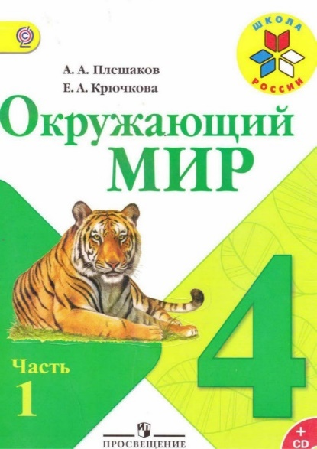
Работа по учебнику.
1.Рассмотрите карту на с. 38-39 учебника.
2.Как называется эта карта?
Какое значение имеет цвет на карте?

Slide 3
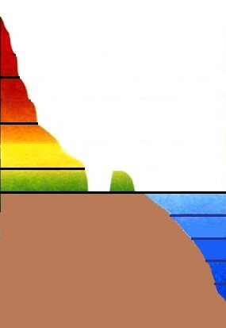
Шкала высот
Для определения высот и глубин на физических картах помещают шкалу высот и глубин.
С помощью шкалы и соответствующей окраски на картах можно узнать, где находятся высокие участки суши, где – низкие, где глубокие участки моря (океана),
а где – мелкие.
Горы
Возвышенности
Низменности
Уровень моря
Глубины
океанов
и морей

Slide 4
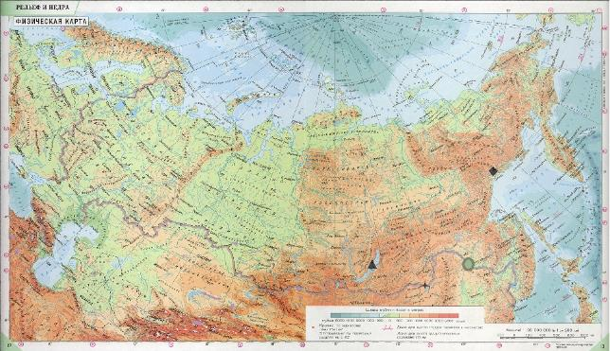
Формы рельефа Земли
Рельеф – это все неровности Земной поверхности. Различные формы рельефа на карте изображают с помощью условных цветов.

Slide 5
Формы рельефа Земли
Равнины на физической карте изображены зелёным цветом. Возвышенности – жёлтым цветом.
Горы – коричневым цветом.

Slide 6
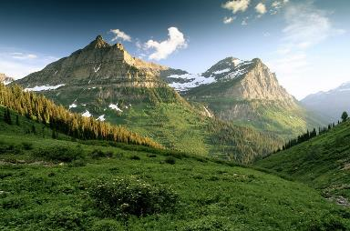
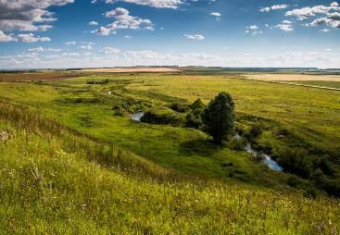
Формы рельефа Земли
ГОРЫ
РАВНИНЫ

Slide 7
Равнины
ПЛОСКИЕ
ХОЛМИСТЫЕ
Если на равнине нет возвышений и понижений, то её называют плоской. Можно ехать часами и не встретить на плоской равнине заметных спусков и подъёмов. Далеко видна линия горизонта.
Гораздо чаще встречаются холмистые равнины, где повышения чередуются с понижениями и рельеф более разнообразен.
В природе обычно участки плоских и холмистых равнин сочетаются.
Равнины - обширные участки с ровной
или холмистой поверхностью.

Slide 8
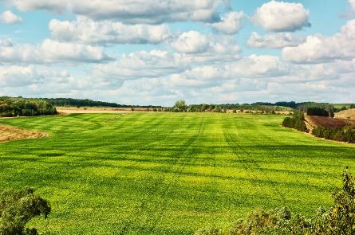
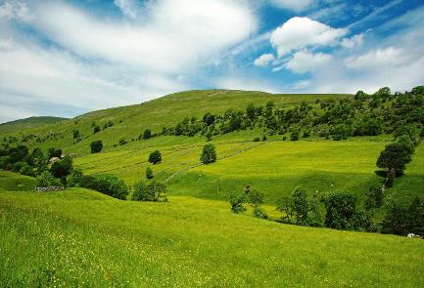
Равнины
ПЛОСКИЕ
ХОЛМИСТЫЕ

Slide 9
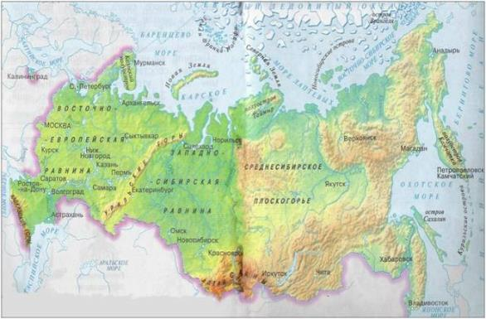
Восточно-Европейская равнина
Это холмистая равнина. На карте она изображена светло-зелёным цветом. И на ней, как заплатки, пятна жёлтого цвета. Это возвышенности. Эту равнину ещё называют Русской равниной.

Slide 10
Западно-Сибирская равнина
Это плоская равнина. На карте она окрашена в зелёный цвет. Значит, это низменность. Большая часть территории – это болота. По равнине течёт много рек.

Slide 11
Работа по учебнику.
1.Найдите на карте (с. 39) учебника Среднесибирское плоскогорье.
2.Что вы можете сказать о поверхности плоскогорья?
А что означает слово «плоскогорье»?

Slide 12
Плоскогорье
Плоская вершина
Равнина
Крутые склоны
Плоскогорье – это место с равнинной или холмистой поверхностью, лежащее высоко над уровнем моря.
На карте на этом участке есть все 3 цвета: зелёный, жёлтый, коричневый.

Slide 13
Средне-Сибирское плоскогорье
В целом Среднесибирское плоскогорье похоже на горную страну. Здесь много возвышенностей
с плоской поверхностью
и довольно крутыми склонами. Но это равнина, хотя и не совсем обычная.

Slide 14
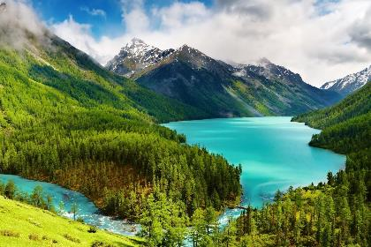
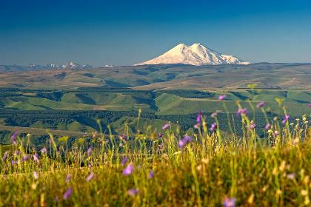
Горы
Равнины составляют большую часть территории России. Однако наша страна славится и своими величественными горами. Горы расположены в основном на юге и востоке России.

Slide 15
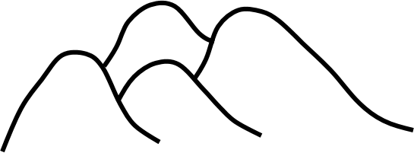
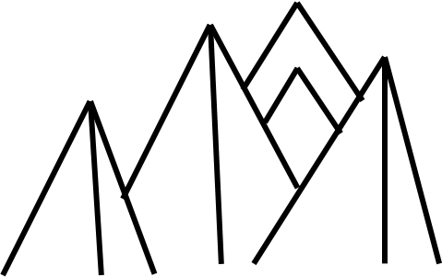
Горы
СТАРЫЕ
МОЛОДЫЕ
Вершины гор невысокие и неострые, склоны пологие.
Это высокие и острые горы, склоны крутые, вершины покрыты снегом.

Slide 16
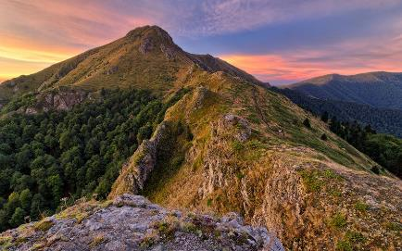
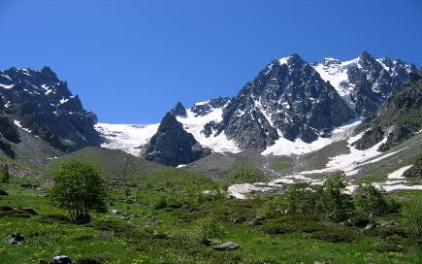
Горы
СТАРЫЕ
МОЛОДЫЕ

Slide 17
Уральские горы
Протянулись с севера на юг через всю территорию России.
В старину их величали «Каменный пояс Земли Русской». Урал делит материк Евразию на Европу
и Азию.
Это довольно низкие горы: менее 2000 м. Их называют «старые горы».

Slide 18
Кавказские горы
Это молодые и самые высокие горы России (до 5000 м). Многие вершины
и склоны этих гор постоянно покрыты льдом и снегом. Самая высокая гора – Эльбрус (5642 м). Её называют двуглавой, потому что у неё 2 вершины.

Slide 19
Алтай и Саяны
Это молодые высокие горы, которые славятся красотой и богатством живой природы.
Алтай включён в Список Всемирного наследия.

Slide 20
Горы на полуострове Камчатка
С севера на юг по всему полуострову проходят горы. Здесь 28 действующих вулканов!
Вулканы Камчатки – это Всемирное природное наследие России.

Slide 21
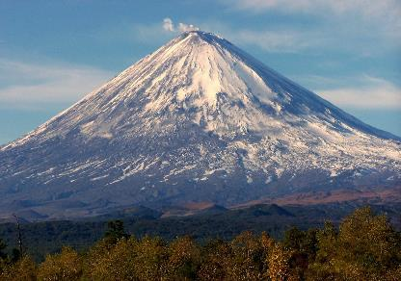
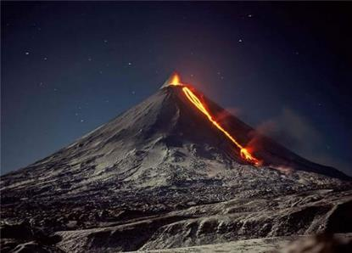
Вулканы Камчатки
Вулкан Ключевская сопка имеет высоту 4750 м.
Он извергается каждые 6-7 лет. Извержение продолжается по несколько месяцев.

Slide 22
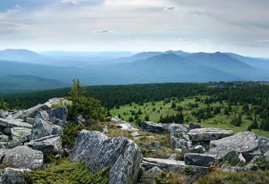
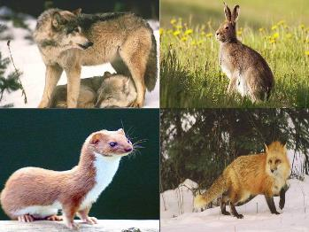
Ильменский заповедник
Был создан в 1920 году для охраны минеральных богатств Урала . Территория включает Ильменский хребет, восточные предгорья Уральских гор с многочисленными озёрами . Здесь было обнаружено 200 разновидностей минералов!
Растут там в основном сосновые и берёзовые леса.
В них живут лисы, косули, рыси, барсуки , глухари,дятлы.

